Slide 1
Технология токарной обработки на станках с ЧПУ
Токарная обработка на станках ЧПУ – высокоточный способ обработки деталей на токарных станках с числовым программным управлением. Наличие систем ЧПУ в конструкции токарного станка позволяет осуществить изготовление деталей со сложными формами в автономном или полуавтономном режиме.

Slide 2
Классификация станочных приборов различается по конструкции, предназначению, типу выполняемых задач, а также показателю автоматизации.

Slide 3
Аппараты патронно-центрового типа применяются для наружной и внутренней обработки наиболее сложных заготовок. Данное оборудование наилучшим способом подходит для токарных целей.

Slide 4
Токарный станок состоит: 1 – Станина; 2 – шпиндельная бабка; 3,7 – верхний и нижний суппорты; 4,6 – револьверные головки; 5 – задняя бабка; 8 - электродвигатель

Slide 5
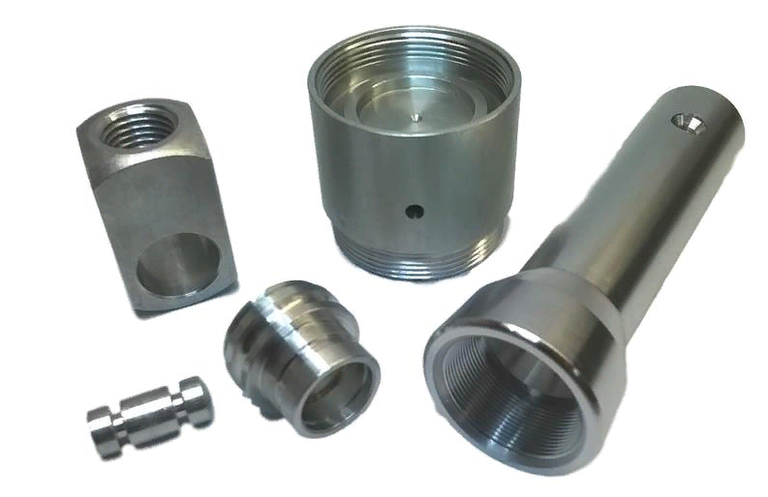
На токарных станках выполняют традиционный комплекс технологических операций: обточку и расточку цилиндрических, конических и фасонных поверхностей, нарезание резьбы, подрезку и обработку торцов, сверление, зенкерование и развертывание отверстий.

Slide 6
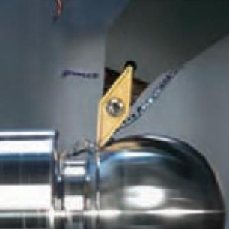
Выбор инструмента
Параметры, которые необходимо учитывать:
1. Деталь:
- анализ размеров и требований к качеству обработанной поверхности;
- тип операции (продольное точение, профильное точение, подрезка торца);
- наружная/внутренняя обработка;
- черновая, получистовая или чистовая обработка;
- стратегия обработки;
- количество проходов;
- допуска.
2. Материал заготовки:
- обрабатываемость;
- состояние заготовки (отливка или предварительно обработанная);
- формирование стружки;
- твердость;
- содержание легирующих элементов

Slide 7
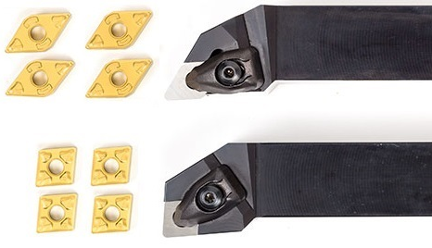
Точение пластинами в форме ромба
Преимущества:
Гибкость применения;
Большой угол в плане;
Для точения и подрезки торца;
Достаточная прочность для черновой обработки.
Недостатки:
- Возникновение вибраций при точении тонкостенных заготовок.

Slide 8
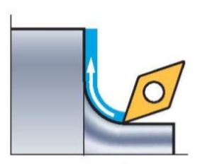
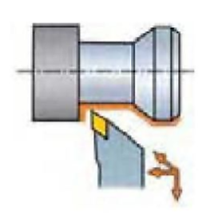
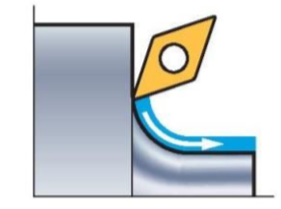
Параметры которые необходимо учитывать
Траектория перемещения инструмента относительно заготовки сильно влияет на процесс обработки.
Траектория перемещения влияет на:
- стружкообразование;
- износ пластины;
- качество поверхности;
- стойкость инструмента.
На практике, выбранная державка, геометрия пластины, сплав, материал заготовки и траектория обработки, влияют на производительность.

Slide 9
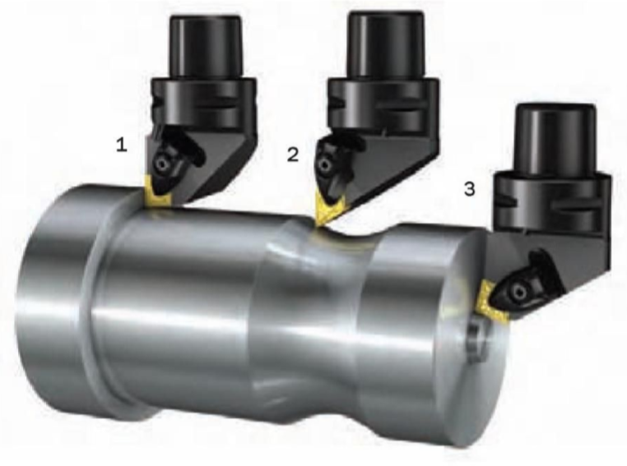
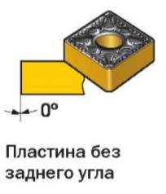
Наружное точение, пластины без задних углов
1. Продольное точение.
2. Профильное точение.
3. Подрезка торца.

Slide 10
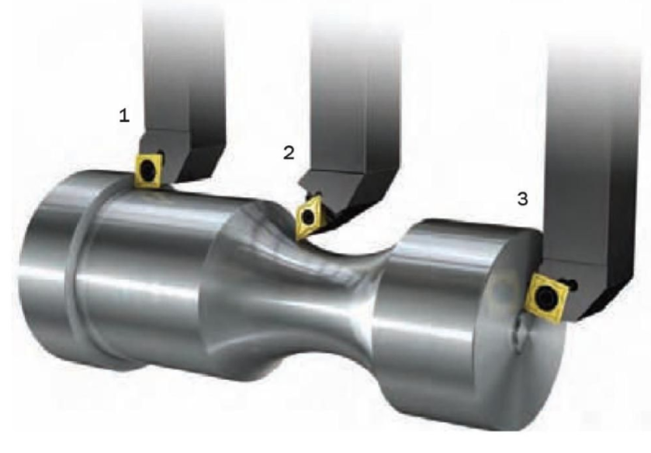
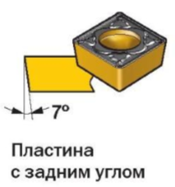
Наружное точение, пластины с задними углами
1. Продольное точение
2. Профильное точение
3. Подрезка торца

Slide 11
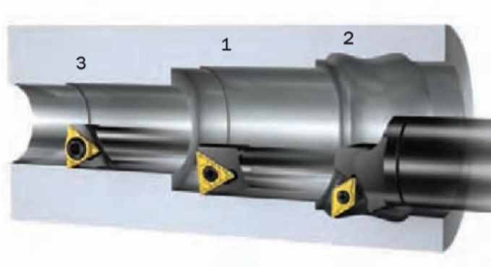
Внутреннее точение, пластины с задним углом и без
1. Продольное растачивание
2. Профильное растачивание
3. Продольное растачивание малых диаметров

Slide 12
Выбор формы пластины
Большой угол при вершине
- прочная режущая кромка
- высокие значения подач
- высокие силы резания
- больше вероятность возникновения вибрации
Малый угол при вершине
- лучшая геометрическая проходимость
- меньше вероятность возникновения вибраций
- меньше силы резания
- слабая режущая кромка

Slide 13
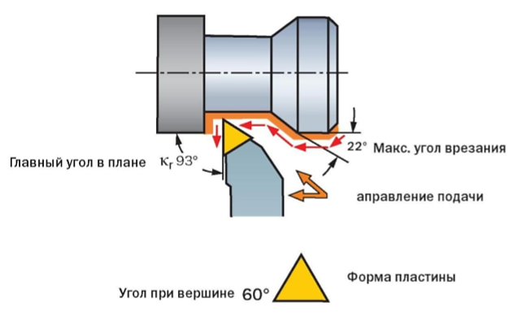
Выбор инструмента - Наружное точение

Slide 14
Выбор инструмента – наружное точение

Slide 15
Выбор инструмента – наружное точение

Slide 16
Выбор инструмента – наружное точение

Slide 17
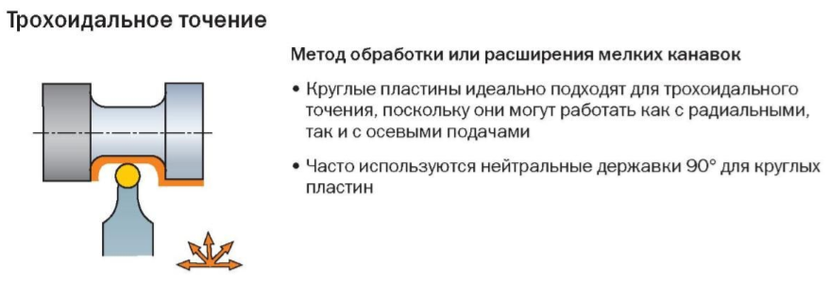
Выбор инструмента – наружное точение

Slide 18
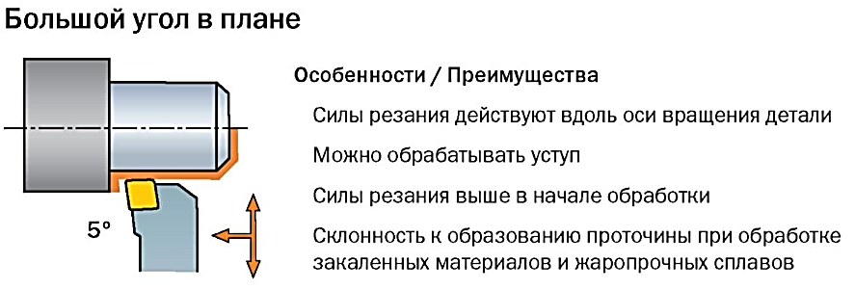
Выбор инструмента – наружное точение

Slide 19
Выбор инструмента – наружное точение

Slide 20
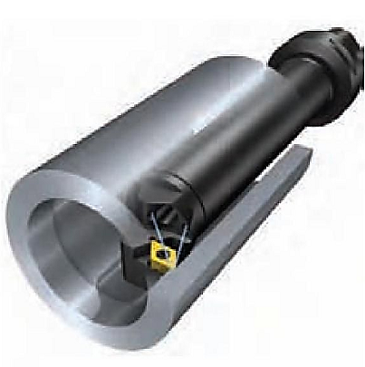
Внутреннее точение – основы.
При внутреннем точении (растачивании) выбор инструмента часто определяется диаметром и глубиной отверстия, в котором необходимо вести обработку.
1. Выбираем, инструмент с максимально возможным диаметром и минимальным вылетом.
2. Важно обеспечить отвод стружки.
3. На результат обработки влияет жесткость закрепления инструмента в станке.

Slide 21
Внутреннее точение – основные области применения

Slide 22
Внутреннее точение – основные области применения

Slide 23
Внутреннее точение – основные области применения

Slide 24
Внутреннее точение – основные области применения

Slide 25
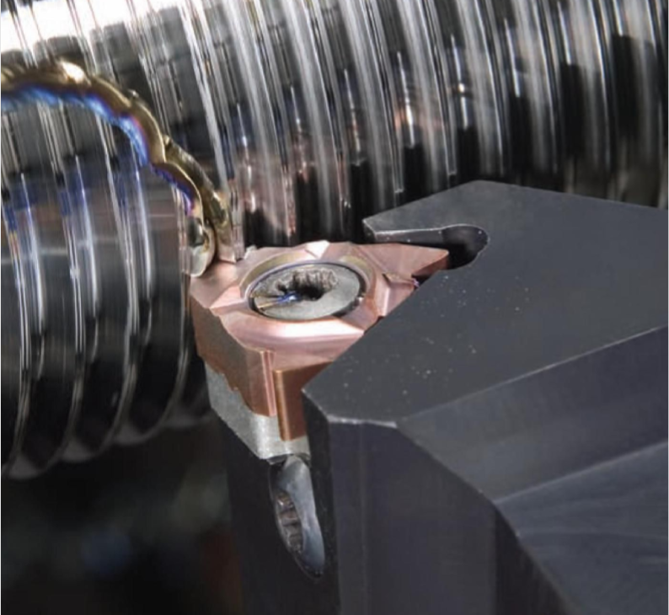
Нарезание резьбы
Перемещаясь вдоль оси вращающейся заготовки, резец врезается в нее и создает винтовую поверхность, которую и принято называть резьбой. Элементы с резьбовой поверхностью используют для решения различных задач: обеспечения перемещения элементов друг относительно друга, их сочленения и уплотнения формируемых соединений.

Slide 26
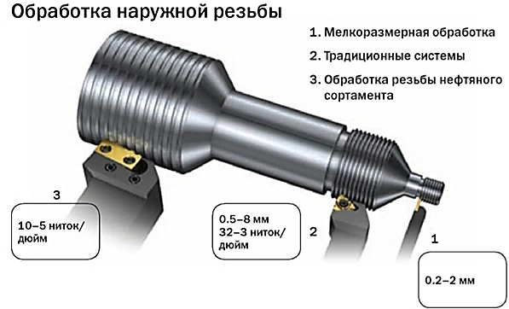
Нарезание резьбы

Slide 27
Нарезание резьбы

Slide 28
Нарезание резьбы – особенности применения

Slide 29
Нарезание резьбы – особенности применения
Три метода врезания

Slide 30
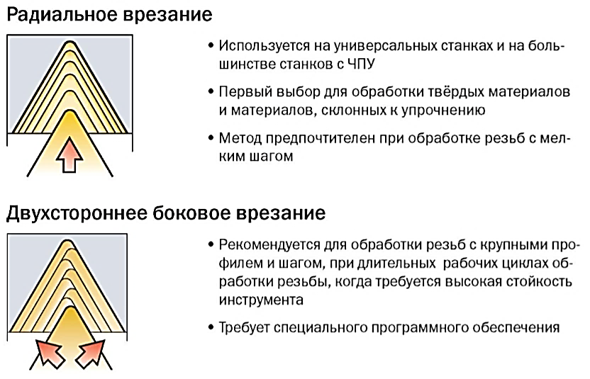
Нарезание резьбы – особенности применения
Три метода врезания

Slide 31
Нарезание резьбы – особенности применения
Три метода врезания

Slide 32
Методы программирования
Пути оптимизации процесса обработки

Slide 33
Пути оптимизации процесса обработки
Методы программирования

Slide 34
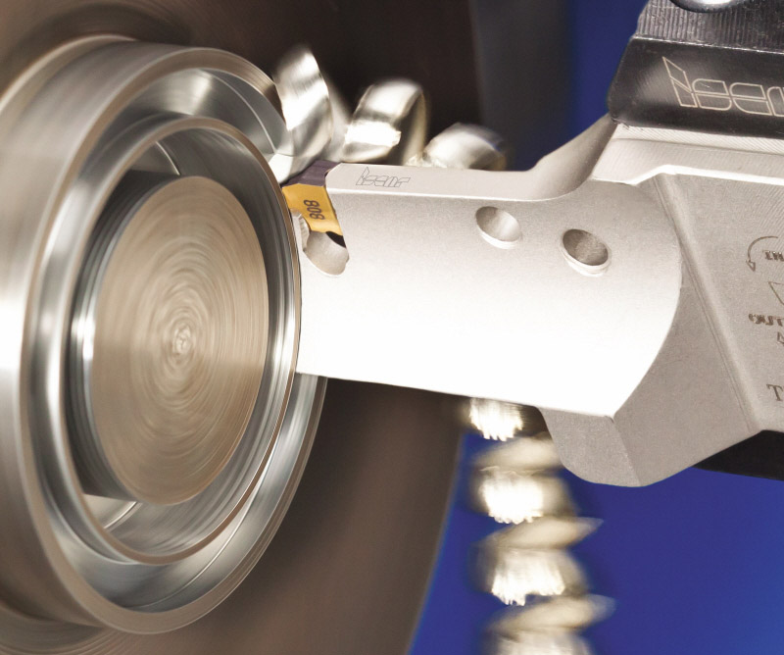
Особенности обработки канавок и отрезка
Обработка канавок является одним из распространенных переходов токарной операции. На кажущуюся простоту обработки канавок можно отметить, что это довольно непростой процесс. Обработка канавок сопровождается некоторыми особенностями и сложностями, которые необходимо знать и учитывать при проведении обработки.

Slide 35
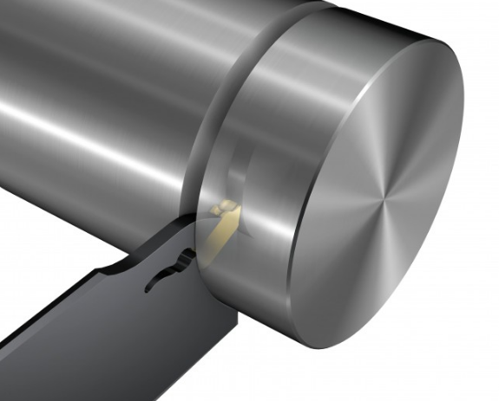
Особенности обработки канавок и отрезка
На токарном станке отрезают какие-либо части от заготовок или деталей специальными отрезными резцами. Пруток вставляют в отверстие шпинделя и закрепляют в патроне так, чтобы конец заготовки после отрезания не выступал из патрона более чем на величину диаметра прутка.

Slide 36
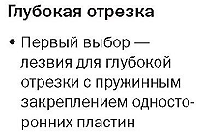
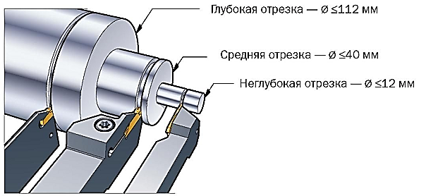
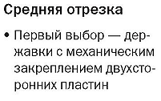
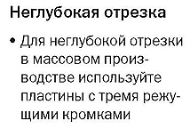
Отрезка особенности применения

Slide 37
Отрезка особенности применения

Slide 38
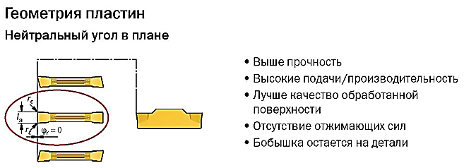
Отрезка особенности применения

Slide 39
Отрезка особенности применения

Slide 40
Отрезка особенности применения

Slide 41
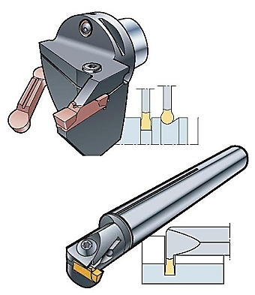
Обработка канавок
Обработка канавки за один проход – наиболее экономичный и производительный метод обработки канавок
Если глубина канавки больше ее ширины, обработка за несколько врезаний – это лучший метод для черновой обработки
Для обработки канавок предпочтительны системы крепления пластин винтом

Slide 42
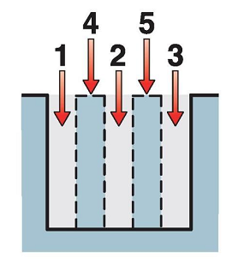
Обработка канавок
Обработка за несколько осевых врезаний:
Лучший метод, когда ширина канавки больше, чем глубина.
Используйте всю ширину пластины для прорезки канавок, а затем удалите кольца.

Slide 43
Обработка канавок

Slide 44
Обработка канавок

Slide 45
Обработка торцевых канавок

Slide 46
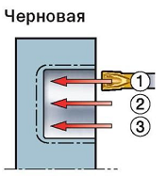
Черновая и чистовая обработка
Первое врезание (1) всегда начинается с большего диаметра, последующие врезания – в сторону центра. Первое врезание позволяет контролировать отвод стружки и, в меньшей степени, стружкодробление.
За последующие проходы (2) и (3) пластина снимает припуски, равные 50-80% ее ширины. На этих проходах обеспечивается хорошее стружкодробление, и подача может быть немного увеличена.

Slide 47
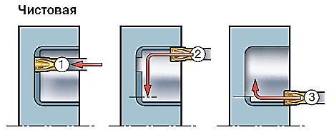
Черновая и чистовая обработка
Первый проход (1) выполняйте в пределах заданного диапазона диаметров.
Второй проход (2) обеспечивает окончательный диаметр. Всегда ведите обработку контура канавки и ее дна в направлении от периферии к центру и вглубь.
Третий проход (3) – формирование внутреннего диаметра.

Slide 48
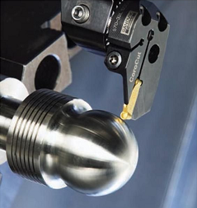
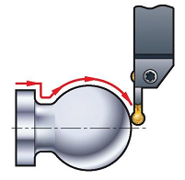
Профильная обработка
Инструмент для профильной обработки позволяет решить задачи обработки деталей сложной формы.
Пластины круглой формы имеют оптимальную геометрию для данных операций.

Slide 49
Вывод:
Качество обработки деталей типа тел вращения на станках с ЧПУ зависит:
От правильно подобранного инструмента
Правильно подобранного вспомогательного инструмента
От правильно подобранных режимов резания
Правильно подобранной технологии обработки детали
Правильно написанной УП.

